Slide 1
TIPOS DE CONTAMINACIÓN

Slide 2
Contaminación del Agua
Como su nombre lo sugiere, “Contaminación del agua” es el tipo de contaminación que supone la contaminación distintos cuerpos de agua. Varias criaturas acuáticas dependen de estos cuerpos de agua y sus características naturales nutritivos para apoyar su vida. Contaminación del Agua
¿Qué causa la contaminación del agua?
Los residuos industriales se vierten en estos cuerpos de agua. Esto provoca un desequilibrio químico en el agua que conduce a la muerte de los seres acuáticos.
Insecticidas, pesticidas y productos químicos de maduración que se utilizan en las plantas que se usan en el sistema de aguas subterráneas o arroyos cercanos.
Lavar la ropa cerca de lagos y ríos detergentes causa una enfermedad llamada “eutrofización”, que bloquea la luz del sol entre en el interior y reduce los valores de oxígeno en el agua, causando un ambiente inhabitable.
Derrames de petróleo’ son causados ​​cuando los buques petroleros gigantes y plataformas petrolíferas que están presentes en los océanos están dañadas por cualquiera tipo de error humano o natural causando un daño a largo tiempo para el océano. Como el petróleo es más ligero que el agua, flota sobre el agua formando una capa de bloqueo del luz del sol.

Slide 3
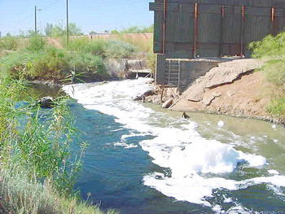
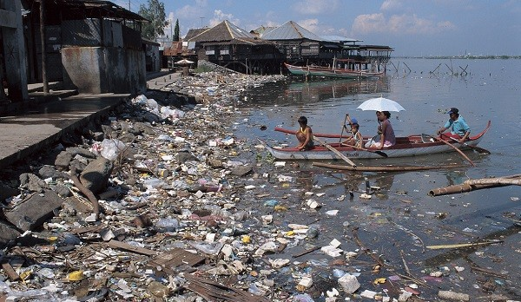
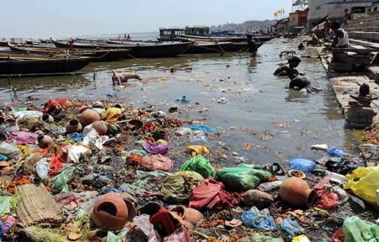

Slide 4
Contaminación del Aire
La contaminación del aire altera la composición química y natural del aire. La respiración es un proceso importante para la vida de todos los seres vivos. Por lo tanto, si el aire que nos rodea está contaminado con gases venenosos, tendría un efecto fatal en nosotros.
El aire de forma natural se compone de 78% de nitrógeno, 21% de oxígeno, 0,9% de los gases de óxido y 0,1% de gases inertes. Cuando este equilibrio se altera, provoca trastornos de proporciones graves.
¿Qué causa la Contaminación del aire?
Los gases de escape parcialmente quemados liberados de motores de combustión interna añaden gases tóxicos a la atmósfera.
Ciertas industrias liberan algunos gases como el dióxido de azufre y monóxido de carbono que se mezclan con el aire y las nubes y provocan lluvias ácidas.
La quema de plástico de desecho, madera y goma también liberan gases cancerígenos a la atmósfera.
La contaminación del aire es fatal para los seres vivos, ya que casi todos los seres vivos respiran directamente de la atmósfera. Por lo tanto el uso de convertidores catalíticos en los vehículos, evitando la quema de los productos utilizados, dejando vehículos que funcionan durante largos períodos de tiempo mientras esté detenida, favorecen un buen funcionamiento natural en el medio ambiente.

Slide 5
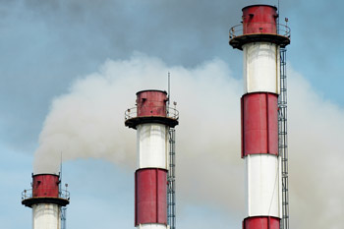
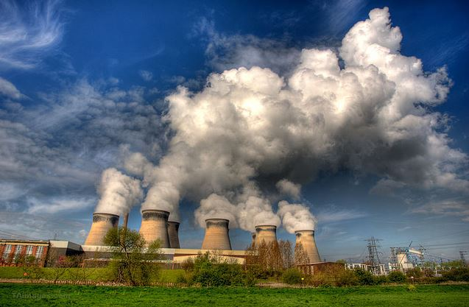
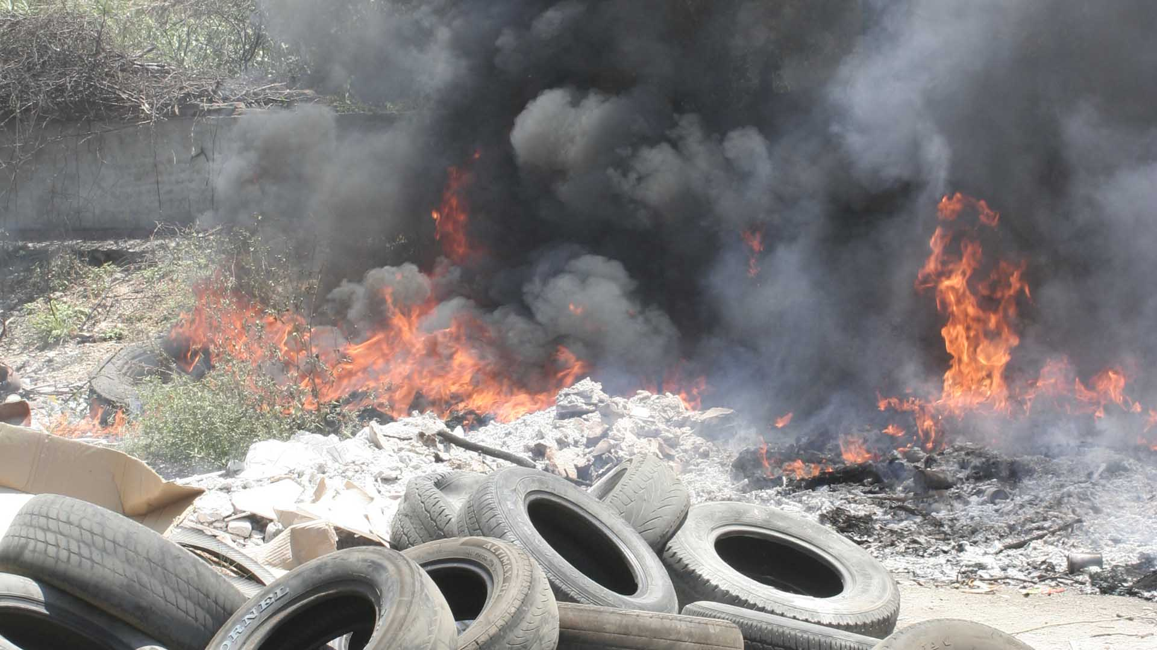

Slide 6
Contaminación del Suelo
Suelo pelado de su fertilidad natural mediante el uso de sustancias químicas artificiales, como los pesticidas, insecticidas, etc maduración agentes que se conoce como “contaminación del suelo”. Las plantas dependen de los compuestos nitrogenados presentes en el suelo para su nutrición. El uso de insecticidas, pesticidas y otras sustancias químicas artificiales absorbe el nitrógeno del suelo por lo que es apto para el crecimiento de las plantas. Las plantas son responsables de mantener el suelo de una manera firme así, cuando las plantas no pueden crecer divide el suelo, lo que conduce a la erosión del suelo.

Slide 7
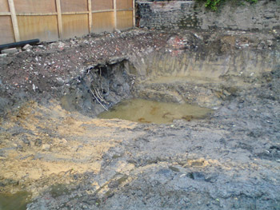
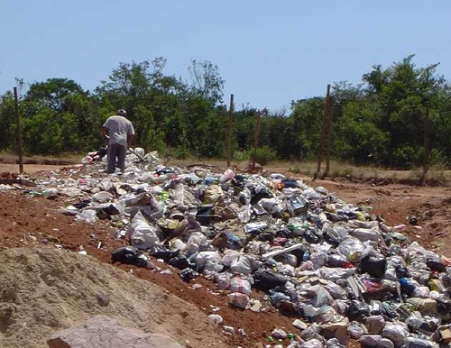
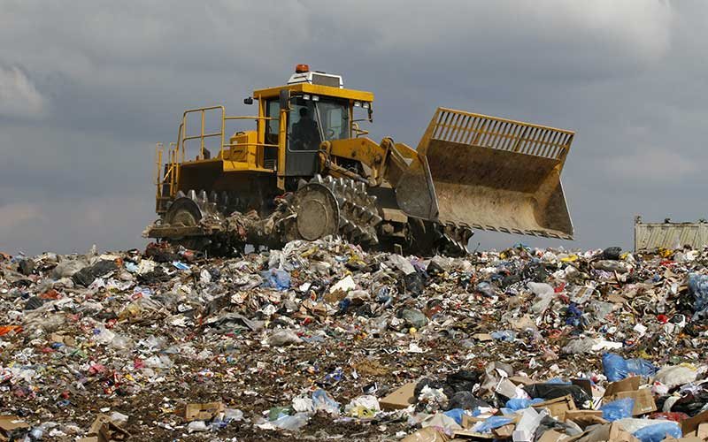

Slide 8
Contaminación Térmica
Aumento de la temperatura en el ecosistema debido a la liberación de energía de calor excesivo en el medio ambiente por métodos artificiales o desastres naturales que se llama “La contaminación térmica”. Generalmente, las industrias manufactureras liberar una gran cantidad de energía térmica que se transfiere a los cuerpos de agua y aire. Incluso los vehículos que tienen motores de combustión liberan una gran cantidad de energía térmica, ya que requieren altas temperaturas para funcionar. El dióxido de carbono tiene una propiedad de bloquear el calor salga de la atmósfera y por lo que el calor que viene del sol es atrapada en la atmósfera. Contaminación térmica
Resultados térmicas de contaminación en un aumento de la temperatura, que es la principal causa del derretimiento de los casquetes polares, lo que a su vez conduce a un aumento de los niveles de agua. La contaminación térmica ha aumentado considerablemente desde el siglo diecinueve que resulta en una Tierra más caliente.

Slide 9
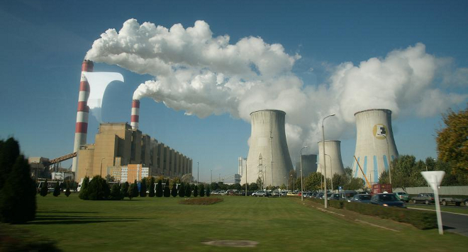
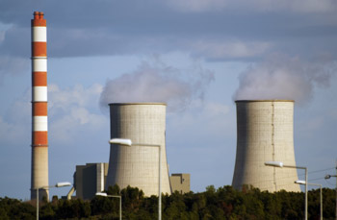
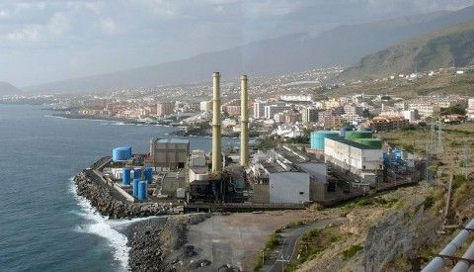

Slide 10
Contaminación Radiactiva
Contaminación radiactiva se produce cuando “RADIACTIVO” desintegrarse liberando metales peligrosos rayos beta que pueden causar cáncer y otras enfermedades mutativas. Este tipo de contaminación puede ocurrir por cualquiera de los vertidos de residuos radiactivos de las centrales nucleares en los cuerpos de agua, daños en los reactores nucleares con miras a la contaminación radiactiva que duraría muchos años y muchos más. En la Segunda Guerra Mundial, cuando EE.UU. atacó a Hiroshima y Nagasaki de Japón, la bomba atómica dejó una huella radiactiva que conduce a enfermedades altamente transformadoras. Por lo tanto, la mayoría de las personas que sobrevivieron al bombardeo atómico finalmente murió de cáncer y mutaciones.

Slide 11
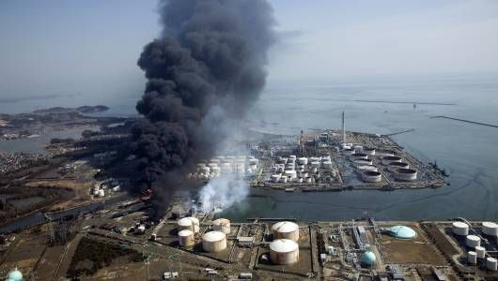
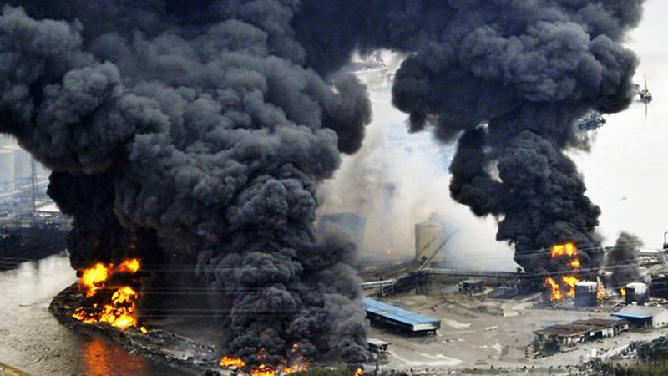
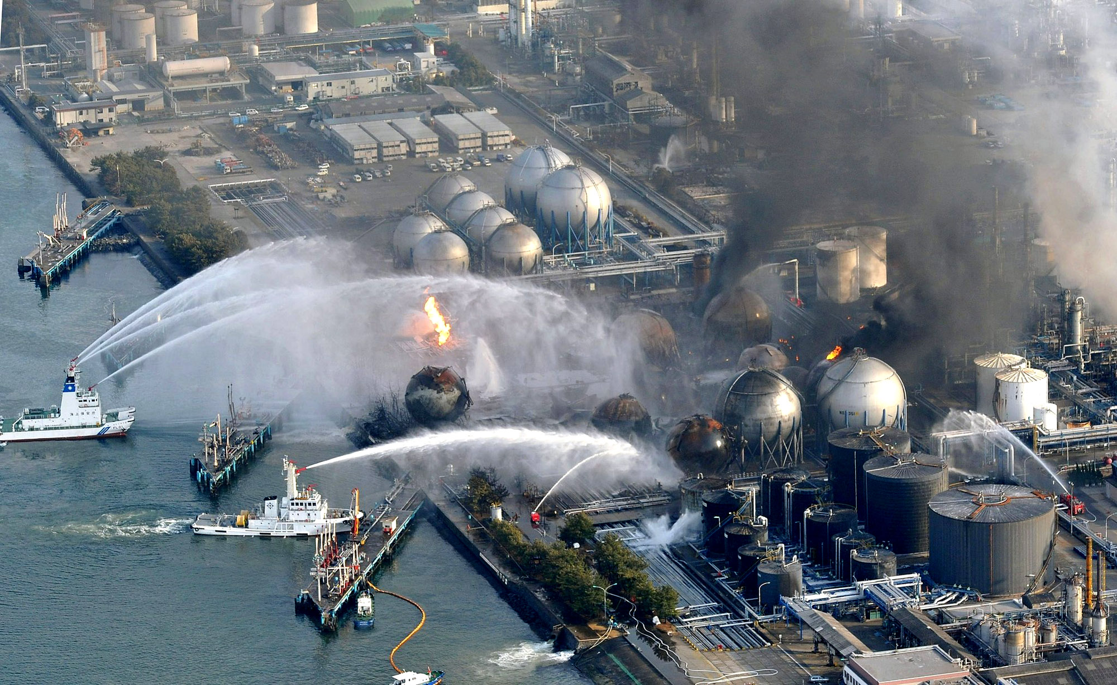

Slide 12
Contaminación Acústica
Fuerte
Distracción / Intrusa
El ruido es en realidad una palabra latina que le da el significado? Mareo?. Más comúnmente, se puede afirmar que la sensación de molestia, desagrado o molestia.
No es muy fácil de definir la definición de la contaminación acústica. Esencialmente, la contaminación acústica es el tipo de contaminación que se produce por diferentes fuentes de audio que está causando la sensación de irritación, distracción para nuestro medio ambiente. Esta contaminación no es no sólo perturbar el medio ambiente sino que también produce daño a nuestra humanidad.
Causas de contaminación acústica y los efectos de la contaminación acústica
En nuestro día a día la vida de la contaminación acústica está aumentando rápidamente y se vuelve a creeer como una de las amenazas graves en algunas zonas. La contaminación acústica se convierte en una tensión total a tantos animales que también crean muchos problemas en la relación presa / depredador y detección. También conduce a varios problemas de reproducción diferentes. Ruidos muy graves puede deducir En problemas para los hábitats de uso de algunas criaturas sensibles del sonido, y finalmente el resultado es el agotamiento de especies raras. Específicamente aquellos cuyas sentido del oído es muy agudo, como las ballenas y los delfines. Todos los científicos están de acuerdo el hecho de que los delfines y las ballenas están cometiendo suicidios masivos sólo cuando llegan a la orilla del mar, observando las señales equivocadas. Efectos de la contaminación acústica están dando a los impactos negativos de tantos en la salud humana. La exposición al ruido conducirá a la agresión, pérdida auditiva, estrés, trastornos del sueño y muchos problemas más psicológicos. Los investigadores han demostrado que muchas personas que pueden permitirse un nuevo hogar han comenzado a comprar casas en áreas donde el disturbio de ruido es muy bajo.

Slide 13
Contaminación Lumínica
De acuerdo con el Servicio de Parques Nacionales, a la luz de los Estados Unidos por encima de lo que se requiere es llamada contaminación lumínica. La Asociación Internacional Cielo Oscuro define la contaminación lumínica a los efectos nocivos de la luz artificial en la atmósfera de la Tierra y el medio ambiente.
Beneficios de la oscuridad y los efectos nocivos de la contaminación lumínica
La oscuridad ayuda a regular el reloj biológico humano y, debido a la exposición excesiva a la luz, el reloj biológico está siendo perturbado. La luz artificial se ha extendido tanto que la oscuridad está en peligro. En los animales nocturnos y los pájaros, los ciclos de la edad y la reproducción están siendo afectados. Las especies marinas también se ven afectados por la contaminación lumínica. Muchas tortugas dependen de las estrellas para encontrar la dirección durante la noche y aterrizan en las playas equivocadas, lo cual es peligroso para ellos.

